Slide 1
闻泰2015毕业生答辩
Company introduction
组 名：协议组
导 师：曹希彬
姓 名：侯志伟

Slide 2
Content
〇. 工作总结
一. 心得体会
二. 技术展示

Slide 3
〇. 工作总结
0. 协议
2G：GSM、GPRS、CDMA 1xRTT
3G：WCDMA、CDMA EVDO
4G：LTE
AT CMD：AP与modem的交互
1. 工具
日志分析：ELT、ETS、Wireshark
Bug管理：Meizu redmine、MTK eService

Slide 4
一. 心得体会
0. 知识技能
智能机架构
协议：制式、业务流程、AT CMD、日志分析
Android RIL架构
1. 工作流程
代码提交
Bug跟踪和管理
2. 软实力
沟通能力
表达能力
学习能力

Slide 5
二. 技术展示
0. 移动通讯标准
1. 语音业务
2. 数据业务
3. 短信业务

Slide 6
0. 移动通讯标准
 | 2G | 2.5G | 2.75G | 3G | 3.5G | 3.75G | 3.9G | 4G
3GPP | GSM | GPRS | EDGE | WCDMA TD-SCDMA | HSDPA | HSUPA | LTE | TDD-LTE FDD-LTE
3GPP2 | CdmaOne（IS-95） | CDMA 1xRTT （IS-2000） |  | CDMA2000 1xEV-DO （IS-856） | EV-DO Rev. A EV-DO Rev. B
eHRPD

Slide 7
0. 移动通讯标准
3GPP
GSM
GPRS
WCDMA*
TD-SCDMA*
TDD-LTE
FDD-LTE
3GPP2
CDMA 1xRTT
CDMA2000 1xEV-DO
语音业务
GSM
CDMA 1xRTT
数据业务
GPRS
LTE
CDMA 1xRTT
CDMA2000 1xEV-DO
彩信
短信业务
业务

Slide 8
二. 技术展示
0. 移动通讯标准
1. 语音业务
2. 数据业务
3. 短信业务

Slide 9
1. 语音业务
1.1 GSM
1.2 CDMA 1xRTT

Slide 10
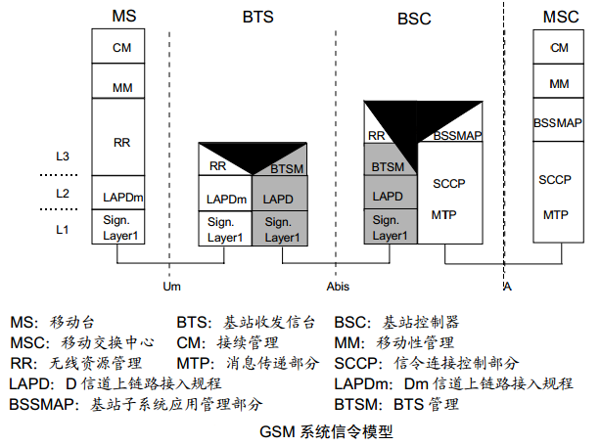
1.1 GSM

Slide 11
1.1 GSM
1.1.1 GSM MO
early assignment
late assignment
very early assignment
1.1.2 GSM MT

Slide 12
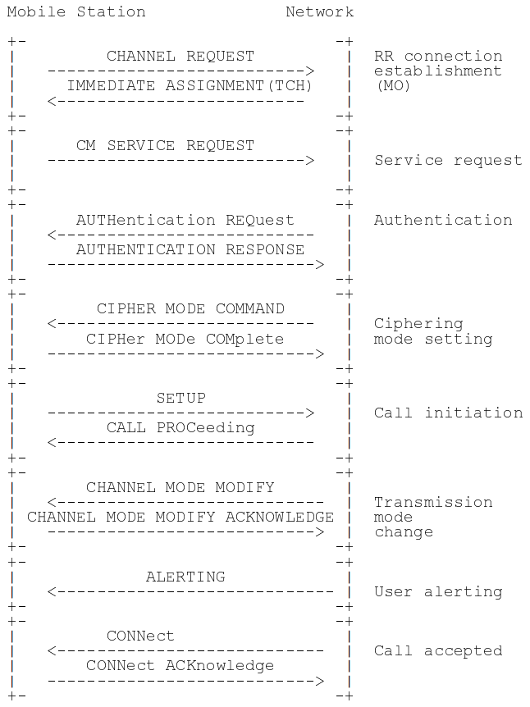
1.1.1 GSM MO （very early assignment）
随即接入；信令信道分配
MS发起CM层服务请求； Mobile identity
NW发起鉴权加密流程
MS发起呼叫建立；号码，承载
NW修改传输模式
振铃消息
MT ALERTING
接通
MT CONNECT

Slide 13
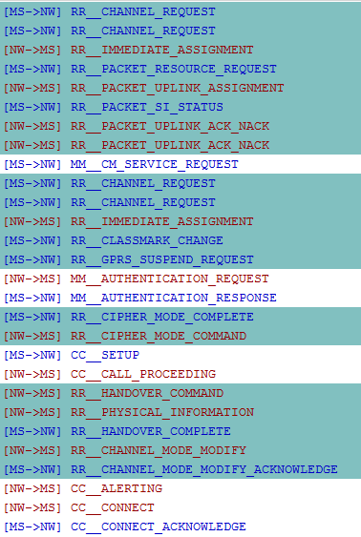
1.1.1 GSM MO （very early assignment）

Slide 14

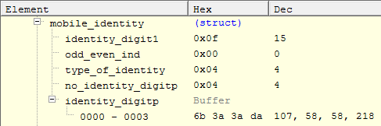


1.1.1 GSM MO （very early assignment）
TMSI

Slide 15
1.1 GSM
1.1.1 GSM MO CALL
early assignment
late assignment
very early assignment
1.1.2 GSM MT CALL

Slide 16
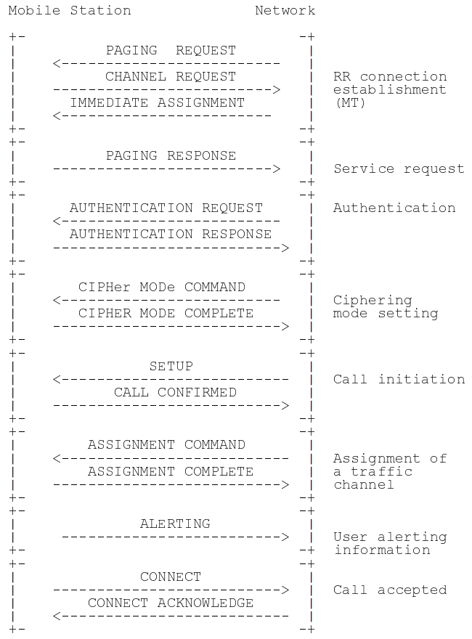
1.1.2 GSM MT
随即接入；信令信道分配
MS回应寻呼； Mobile identity
NW发起鉴权加密流程
NW发起呼叫建立
NW分配业务信道
振铃消息
MO ALERTING
接通
MO CONNECT

Slide 17
1. 语音业务
1.1 GSM
1.2 CDMA 1xRTT

Slide 18
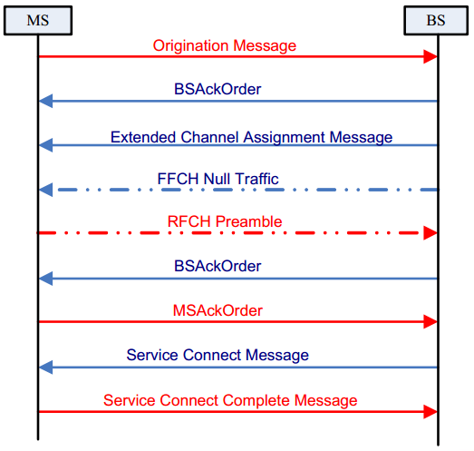
1.2.1 CDMA 1xRTT MO
MS发起主叫；服务类型，号码，IMSI
NW向MS分配业务信道
试探帧(preamble)
建立通话连接，分配参数

Slide 19

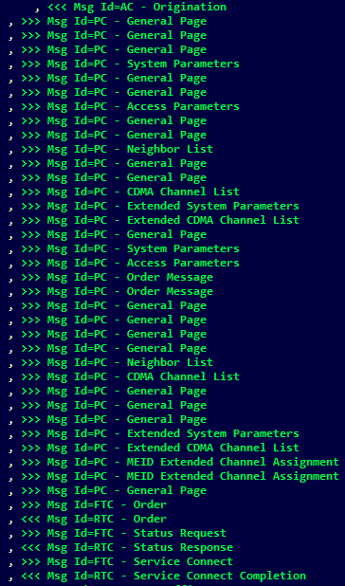


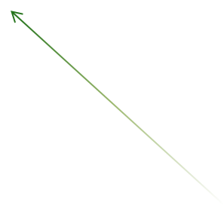



1.2.1 CDMA 1xRTT MO

Slide 20





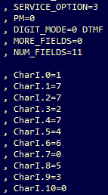


1.2.1 CDMA 1xRTT MO

Slide 21
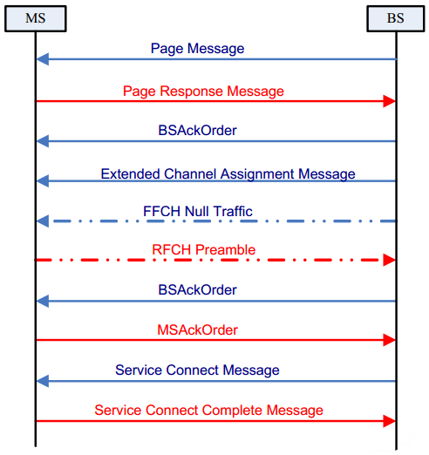
1.2.2 CDMA 1xRTT MT
NW下发寻呼消息；IMSI，服务类型
NW向MS分配业务信道
试探帧(preamble)
建立通话连接，分配参数

Slide 22
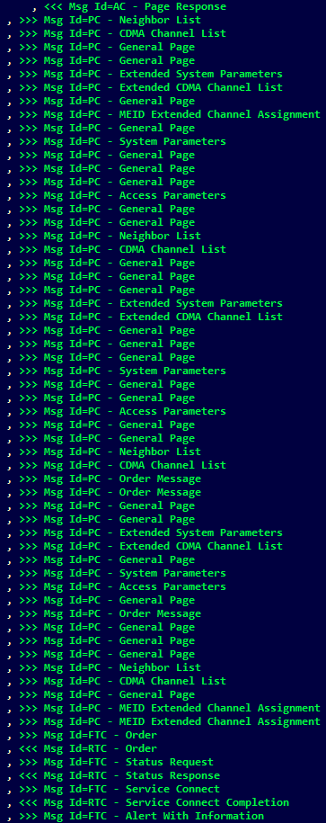






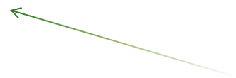
1.2.2 CDMA 1xRTT MT

Slide 23


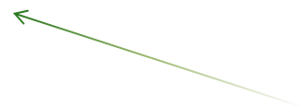
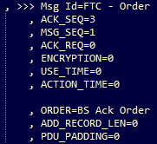
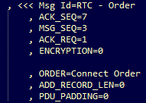


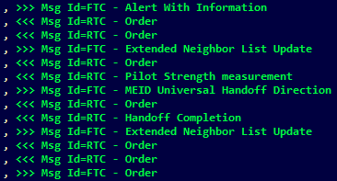
1.2.2 CDMA 1xRTT MT

Slide 24
二. 技术展示
0. 移动通讯标准
1. 语音业务
2. 数据业务
3. 短信业务

Slide 25
2. 数据业务
2.1 GPRS
2.2 LTE
2.3 CDMA 1xRTT
2.4 CDMA2000 1xEV-DO
2.5 彩信

Slide 26
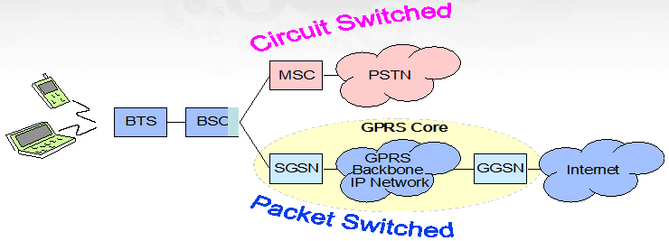

2.1 GPRS
GSM-GPRS网络结构
GPRS MS 状态转换
GPRS Attach
PDP Context Activation

Slide 27
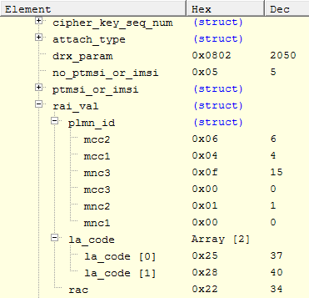
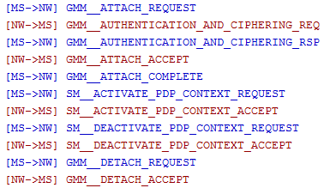
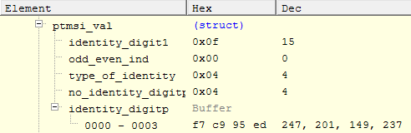

2.1 GPRS

Slide 28
2. 数据业务
2.1 GPRS
2.2 LTE
2.3 CDMA 1xRTT
2.4 CDMA2000 1xEV-DO
2.5 彩信

Slide 29
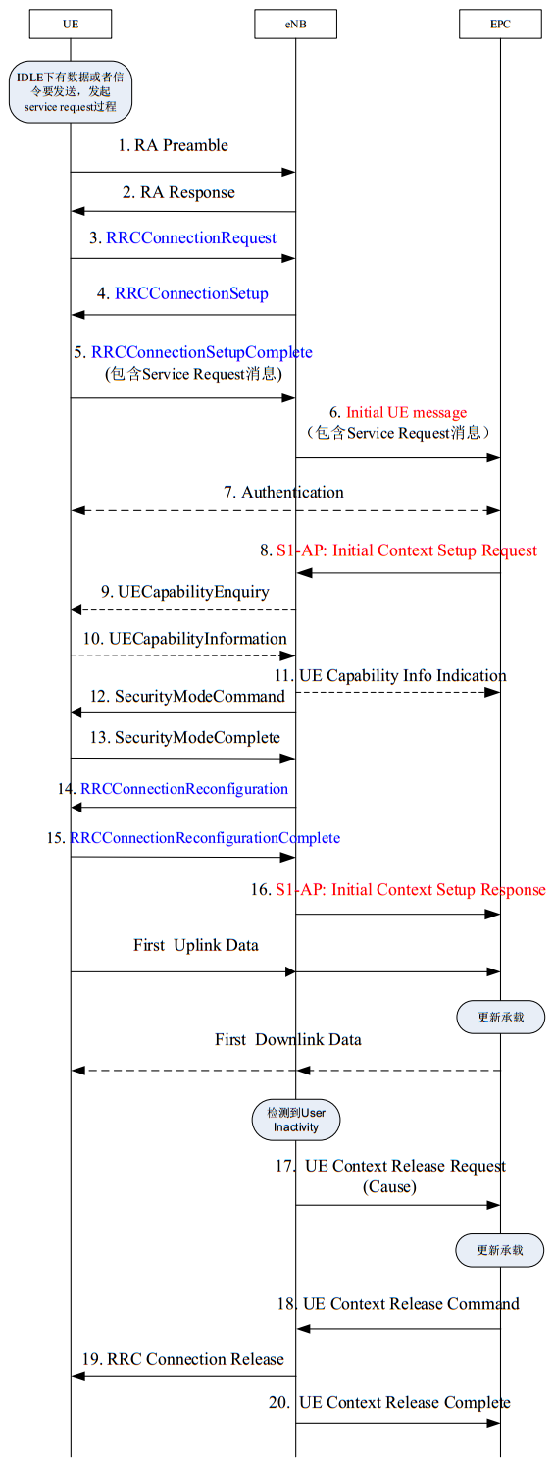
2.2 LTE
建立RRC连接；IDLE→CONNECTED
Attach
RCC连接重配置；激活默认EPS承载

Slide 30
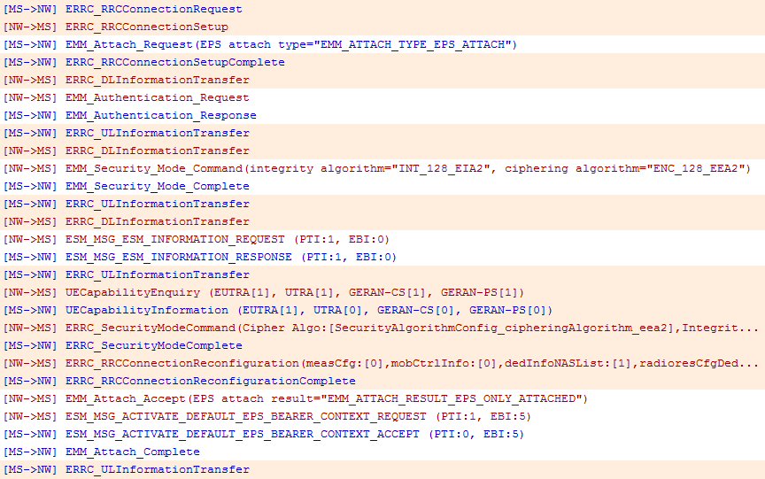
2.2 LTE
建立RRC连接
鉴权
Attach
查询UE能力
安全模式
RCC连接重配置
激活默认EPS承载

Slide 31
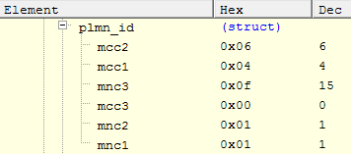
2.2 LTE

Slide 32
2.数据业务
2.1 GPRS
2.2 LTE
2.3 CDMA 1xRTT
2.4 CDMA2000 1xEV-DO
2.5 彩信

Slide 33
2.3 CDMA 1xRTT
MS发起主叫；服务类型，号码，IMSI
NW向MS分配业务信道
试探帧(preamble)
建立通话连接，分配参数

Slide 34

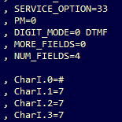
2.3 CDMA 1xRTT

Slide 35
2.数据业务
2.1 GPRS
2.2 LTE
2.3 CDMA 1xRTT
2.4 CDMA2000 1xEV-DO
2.5 彩信

Slide 36
2.4 CDMA 2000 1xEV-DO
1.会话（Session）：UATI分配、会话协商
  在AN系统下建立一个会话（类似于1x系统下的登记）；
  AN与AT之间的共享数据。
2.连接（Connection）：
  利用已建立的会话进行相关业务处理（真正开始DO数据业务）；
  AN与AT在空口建立业务信道并传送数据的过程。

Slide 37
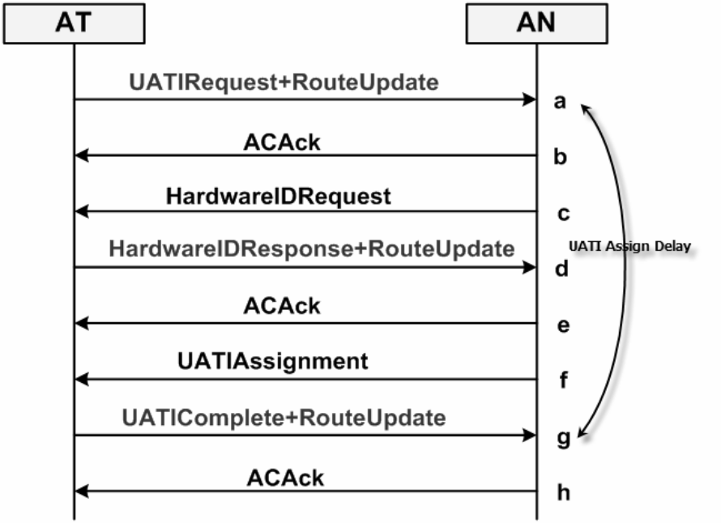
2.4 CDMA 2000 1xEV-DO
1.1 UATI分配
一个AN中会同时接入多个AT，为了唯一标识AN下不同的AT，AT需要向AN申请一个UATI（类似于IP地址）。
请求UATI；RATI
AN请求HW ID（IMEI）
AN分配UATI

Slide 38
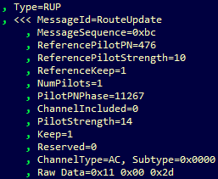
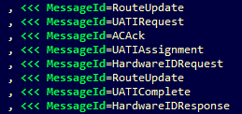



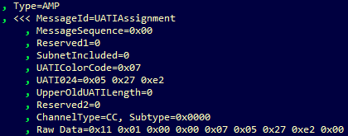
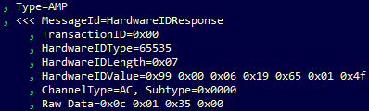
2.4 CDMA 2000 1xEV-DO
1.1 UATI分配

Slide 39
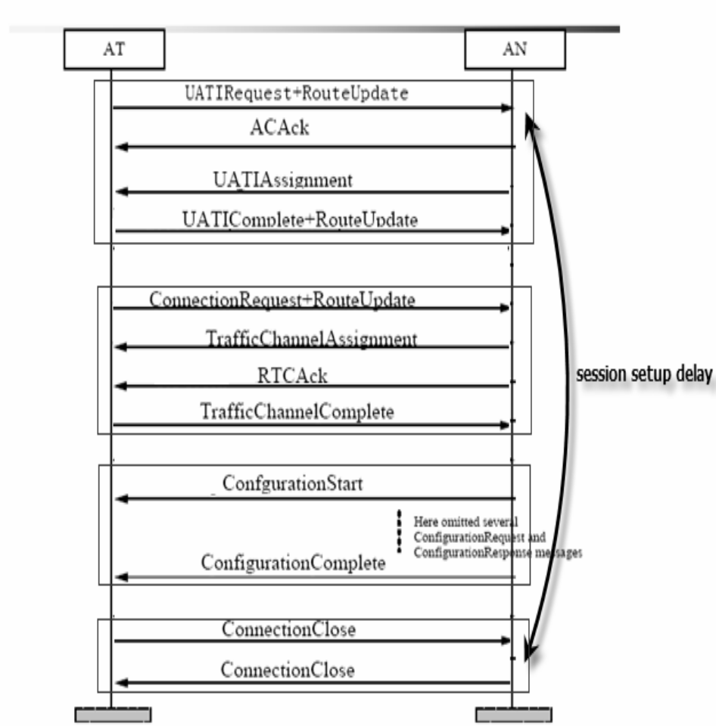
2.4 CDMA 2000 1xEV-DO
1.2 会话协商
UATI分配成功后，AT会马上主动建立连接，进行配置协商，以此来决定各协议子层参数的取值，并保证双方一致。
连接；分配业务信道
配置参数
连接关闭

Slide 40
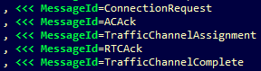
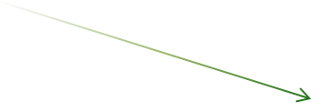

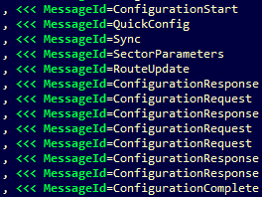





2.4 CDMA 2000 1xEV-DO
1.2 会话协商
配置开始、结束

Slide 41

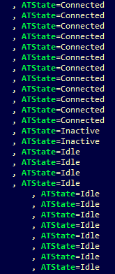


2.4 CDMA 2000 1xEV-DO
2. 连接

Slide 42
2. 数据业务
2.1 GPRS
2.2 LTE
2.3 CDMA 1xRTT
2.4 CDMA2000 1xEV-DO
2.5 彩信

Slide 43
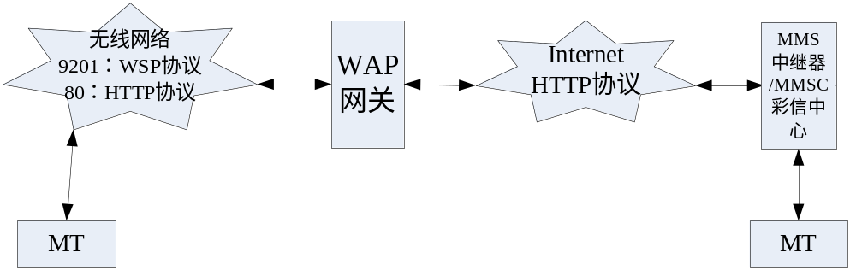
2.5 彩信
MMS业务流程

Slide 44
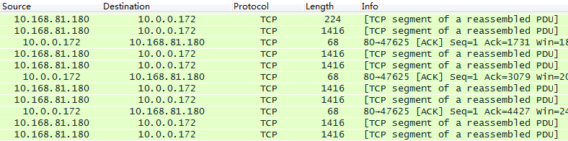
2.5 彩信
（1）与WAP网关建立连接：TCP三次握手。
（2）发送端向彩信中心上传彩信内容

Slide 45
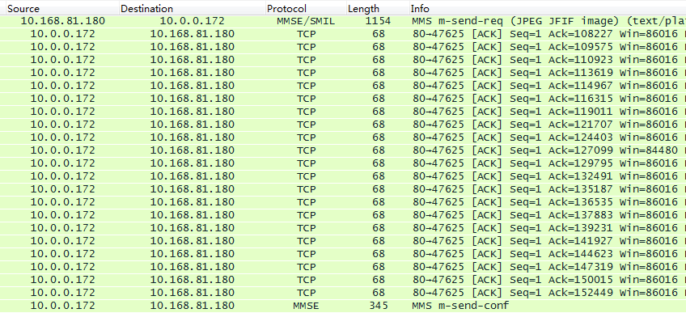
2.5 彩信
（3）MS与WAP网关相互确认。
MS发送一条“M-send-req”来确认彩信是否发送成功。
MMSC在接收到彩信全部内容后，通过WAP网关向发送端下发一条 "M-Send.conf"，表明彩信发送成功。

Slide 46
二. 技术展示
0. 移动通讯标准
1. 语音业务
2. 数据业务
3. 短信业务

Slide 47
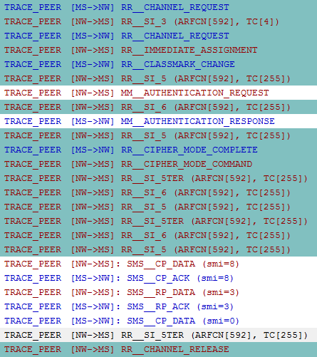
3. 短信业务
信道分配
NW发起鉴权加密流程
接收短信
发送短信
信道释放

